Slide 1

вспоминаем
Задание 1. Запишите наименьшее основание системы счисления, в которой числа могут быть записаны следующим образом:
Числа | Основание системы счисления
9, 122, 1100, 14
100, 112, 1004, 4444
11, 7, 12, 222, 102

Slide 2
Проверяем себя
Задание 1. Запишите наименьшее основание системы счисления, в которой числа могут быть записаны следующим образом:
Числа | Основание системы счисления
9, 122, 1100, 14 | 10
100, 112, 1004, 4444 | 5
11, 7, 12, 222, 102 | 8

Slide 3
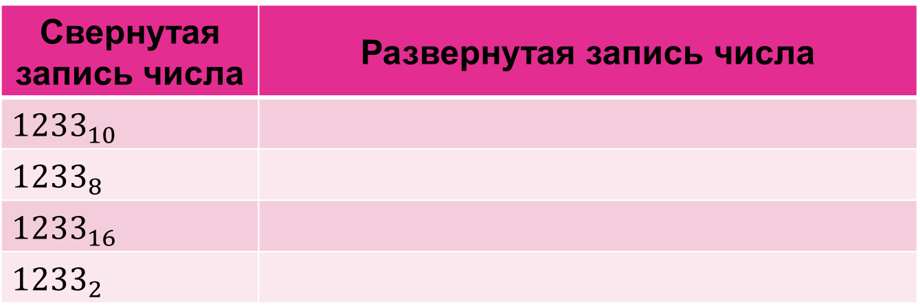
вспоминаем
Задание 2. Запишите числа в развернутом виде:
Свернутая запись числа | Развернутая запись числа
$${1233}_{10}$$
$${1233}_{8}$$
$${1233}_{16}$$
$${1233}_{2}$$

Slide 4
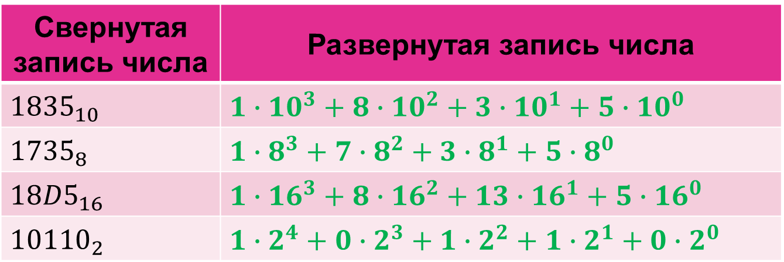
Проверяем себя
Задание 2. Запишите числа в развернутом виде:
Свернутая запись числа | Развернутая запись числа
$${1835}_{10}$$ | $$1∙{10}^{3}+8∙{10}^{2}+3∙{10}^{1}+5∙{10}^{0}$$
$${1735}_{8}$$ | $$1∙8^{3}+7∙8^{2}+3∙8^{1}+5∙8^{0}$$
$${18D5}_{16}$$ | $$1∙{16}^{3}+8∙{16}^{2}+13∙{16}^{1}+5∙{16}^{0}$$
$${10110}_{2}$$ | $$1∙2^{4}+0∙2^{3}+1∙2^{2}+1∙2^{1}+0∙2^{0}$$

Slide 5
вспоминаем
Задание 3. Переведите число 302 из восьмеричной системы счисления в двоичную систему счисления.

Slide 6
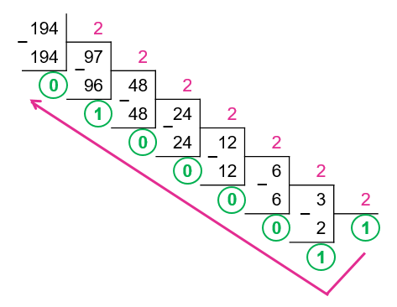



Проверяем себя
Задание 3. Переведите число 302 из восьмеричной системы счисления в двоичную систему счисления.
$$1) {302}_{8}=3∙8^{2}+0∙8^{1}+2∙8^{0}=192+0+2=194$$
$$2) 194={11000010}_{2}$$
$${302}_{8}={194}_{10}={11000010}_{2}$$
Для перевода мы использовали перевод в 10 СС
А можно ли перевести число из 8 СС в 2 СС без использования 10 СС?

Slide 7
Перевод чисел между системами счисления с кратными основаниями
8 класс

Slide 8

Цель урока
Узнать, как проще переводить числа между системами счисления с кратными основаниями, и закрепить это на практике.

Slide 9
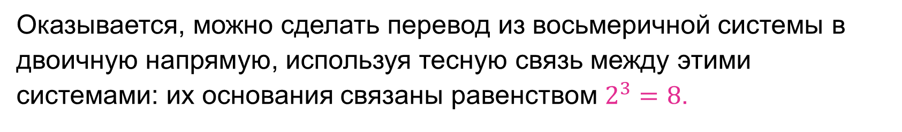
Связь оснований систем
Вернемся к вопросу: а можно ли перевести число из 8 СС в 2 СС без использования 10 СС?
Конечно, можно перевести число сначала в десятичную систему, а потом – в двоичную, но для больших чисел этот способ требует достаточно сложных вычислений и может приводить к ошибкам.
Оказывается, можно сделать перевод из восьмеричной системы в двоичную напрямую, используя тесную связь между этими системами: их основания связаны равенством $2^{3}=8$.

Slide 10
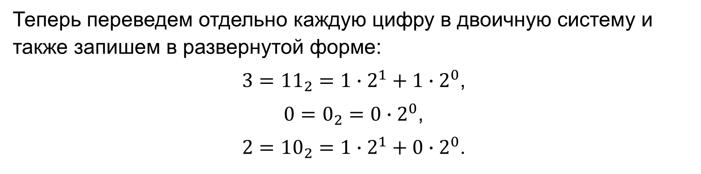
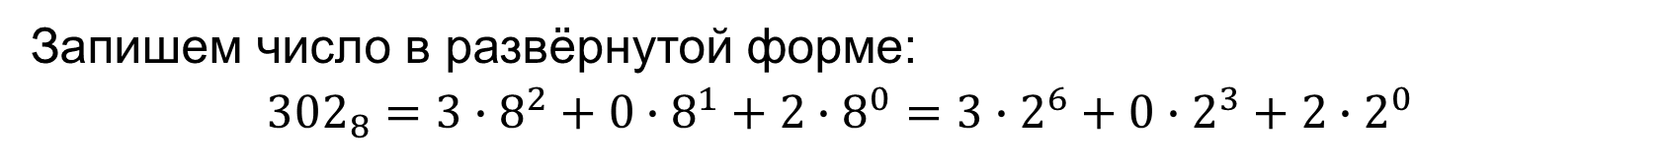
Связь оснований систем
Покажем это на нашем примере.
Запишем число в развёрнутой форме:
$${302}_{8}=3∙8^{2}+0∙8^{1}+2∙8^{0}=3∙2^{6}+0∙2^{3}+2∙2^{0}$$
Теперь переведем отдельно каждую цифру в двоичную систему и также запишем в развернутой форме:
$3={11}_{2}=1∙2^{1}+1∙2^{0}$,
$0=0_{2}=0∙2^{0}$,
$2={10}_{2}=1∙2^{1}+0∙2^{0}$.

Slide 11
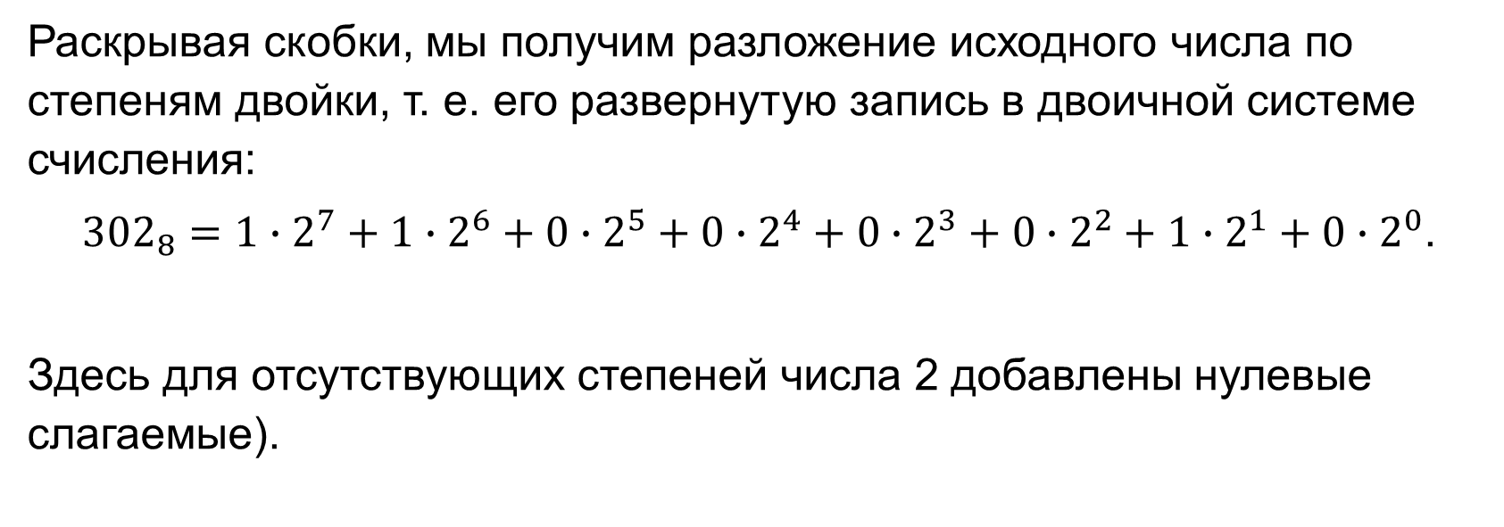
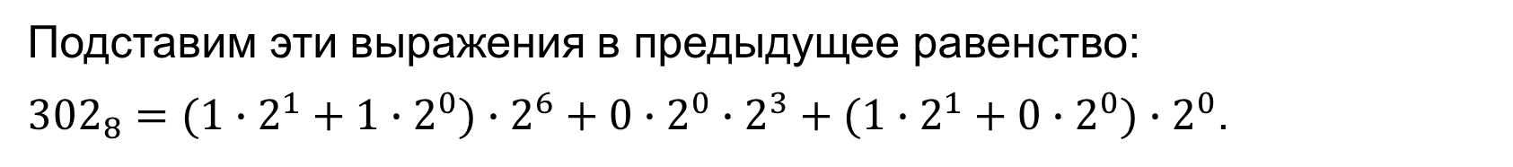



Связь оснований систем
Подставим эти выражения в предыдущее равенство:
${302}_{8}=(1∙2^{1}+1∙2^{0})∙2^{6}+0∙2^{0}∙2^{3}+(1∙2^{1}+0∙2^{0})∙2^{0}$.
Раскрывая скобки, мы получим разложение исходного числа по степеням двойки, т. е. его развернутую запись в двоичной системе счисления:
${302}_{8}=1∙2^{7}+1∙2^{6}+0∙2^{5}+0∙2^{4}+0∙2^{3}+0∙2^{2}+1∙2^{1}+0∙2^{0}$.
Здесь для отсутствующих степеней числа 2 добавлены нулевые слагаемые).
$$3∙8^{2}$$
$$0∙8^{1}$$
$$2∙8^{0}$$

Slide 12
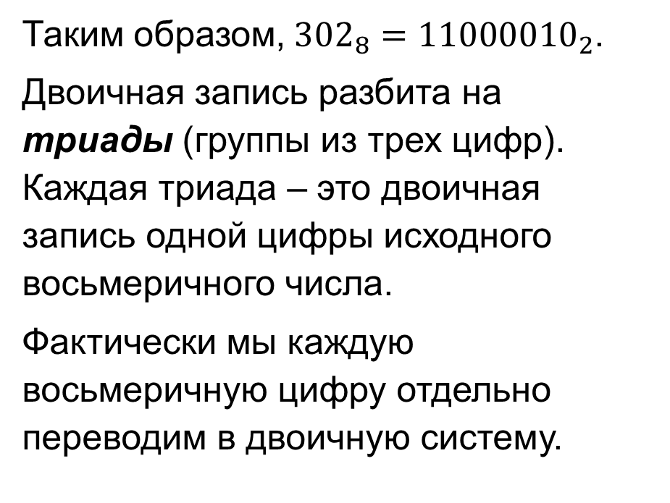
Связь оснований систем
Таким образом,${302}_{8}={11000010}_{2}$.
Двоичная запись разбита на триады (группы из трех цифр). Каждая триада – это двоичная запись одной цифры исходного восьмеричного числа.
Фактически мы каждую восьмеричную цифру отдельно переводим в двоичную систему.
8-ая СС | 2-ая СС
0 | 000
1 | 001
2 | 010
3 | 011
4 | 100
5 | 101
6 | 110
7 | 111

Slide 13
Алгоритм перевода числа из 8 сс в 2 сс
Чтобы перевести восьмеричное число в двоичную систему счисления, нужно:
Перевести каждую цифру (отдельно) в двоичную систему.
Записать результаты в виде триад, добавляя, если нужно, нули в начале триады.
Соединить триады в одно «длинное» двоичное число.
8-ая СС | 2-ая СС
0 | 000
1 | 001
2 | 010
3 | 011
4 | 100
5 | 101
6 | 110
7 | 111
1
5
2
0
7
Пример: ${15207}_{8}=001 101 010 000 111={110101000011 }_{2}$
Лидирующие нули в самой первой триаде писать не нужно, они никак не изменяют число. Но если «потерять нули в середине числа, получится неверный результат.

Slide 14
Алгоритм перевода числа из 2 сс в 8 сс
Чтобы перевести двоичное число в восьмеричную систему счисления, нужно:
Разбить двоичное число на триады, начиная справа. В начало самой первой триады добавить лидирующие нули, если это необходимо.
Перевести каждую триаду (отдельно) в восьмеричную систему счисления.
Соединить полученные цифры в одно «длинное» число.

Slide 15
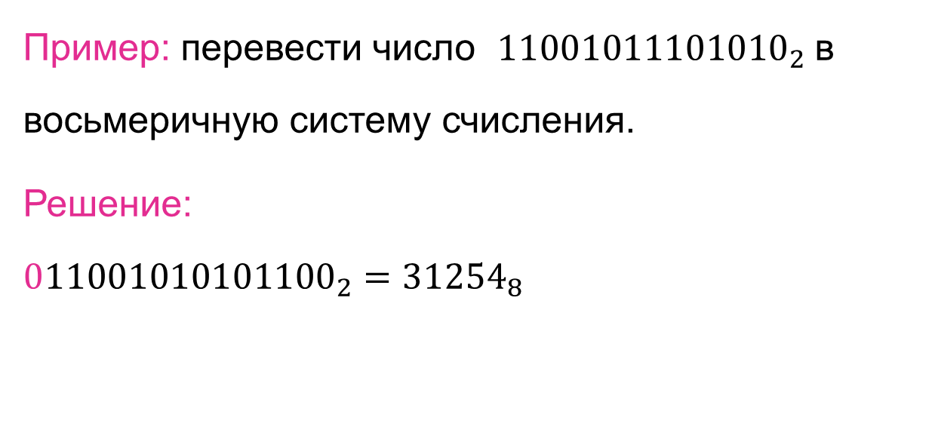
пример перевода числа из 2 сс в 8 сс
Пример: перевести число ${11001011101010}_{2}$в восьмеричную систему счисления.
Решение:
$$0{11001010101100}_{2}={31254}_{8}$$
8-ая СС | 2-ая СС
0 | 000
1 | 001
2 | 010
3 | 011
4 | 100
5 | 101
6 | 110
7 | 111
3
1
2
5
4

Slide 16

задание
1. Каким соотношением связаны основания двоичной и шестнадцатеричной систем счисления?
2. По аналогии с предыдущими алгоритмами сформулируйте алгоритм перевода числа из шестнадцатеричной системы счисления в двоичную и алгоритм перевода числа из двоичной системы счисления в шестнадцатеричную.

Slide 17
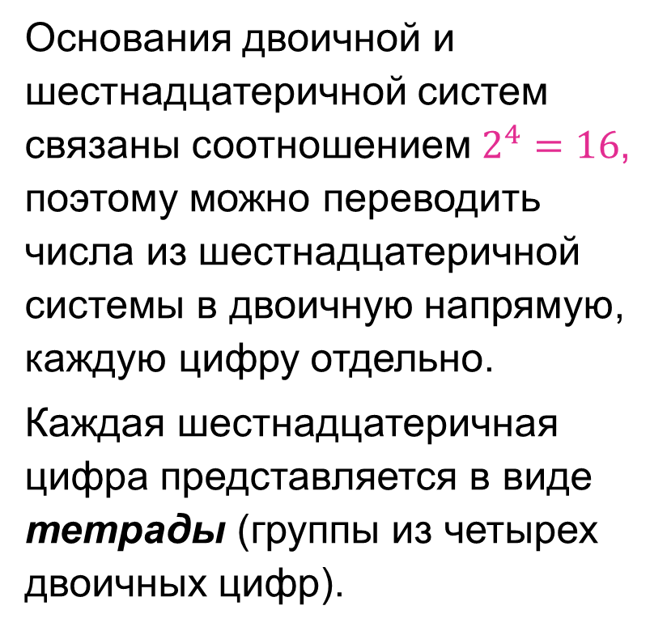
перевод числа из 16 сс в 2 сс
Основания двоичной и шестнадцатеричной систем связаны соотношением $2^{4}=16$, поэтому можно переводить числа из шестнадцатеричной системы в двоичную напрямую, каждую цифру отдельно.
Каждая шестнадцатеричная цифра представляется в виде тетрады (группы из четырех двоичных цифр).
16-ая СС | 2-ая СС | 16-ая СС | 2-ая СС
0 | 0000 | 8 | 1000
1 | 0001 | 9 | 1001
2 | 0010 | A (10) | 1010
3 | 0011 | B (11) | 1011
4 | 0100 | C (12) | 1100
5 | 0101 | D (13) | 1101
6 | 0110 | E (14) | 1110
7 | 0111 | F (15) | 1111

Slide 18
Алгоритм перевода числа из 16 сс в 2 сс
16-ая СС | 2-ая СС | 16-ая СС | 2-ая СС
0 | 0000 | 8 | 1000
1 | 0001 | 9 | 1001
2 | 0010 | A (10) | 1010
3 | 0011 | B (11) | 1011
4 | 0100 | C (12) | 1100
5 | 0101 | D (13) | 1101
6 | 0110 | E (14) | 1110
7 | 0111 | F (15) | 1111
Чтобы перевести шестнадцатеричное число в двоичную систему счисления, нужно:
Перевести каждую цифру отдельно в двоичную систему.
Записать результаты в виде тетрад, добавляя, если нужно, нули в начале тетрады.
Соединить тетрады в одно «длинное» двоичное число.
E
A
1
2
3
Пример: ${EA123}_{16}=1110 1010 0001 0010 0011=$
$${= 11101010000100100011}_{2}$$

Slide 19
Алгоритм перевода числа из 2 сс в 16 сс
Чтобы перевести двоичное число в шестнадцатеричную систему счисления, нужно:
Разбить двоичное число на тетрады, начиная справа. В начало самой первой тетрады добавить нули, если это необходимо.
Перевести каждую тетраду отдельно в шестнадцатеричную систему счисления.
Соединить полученные цифры в одно «длинное» число.

Slide 20
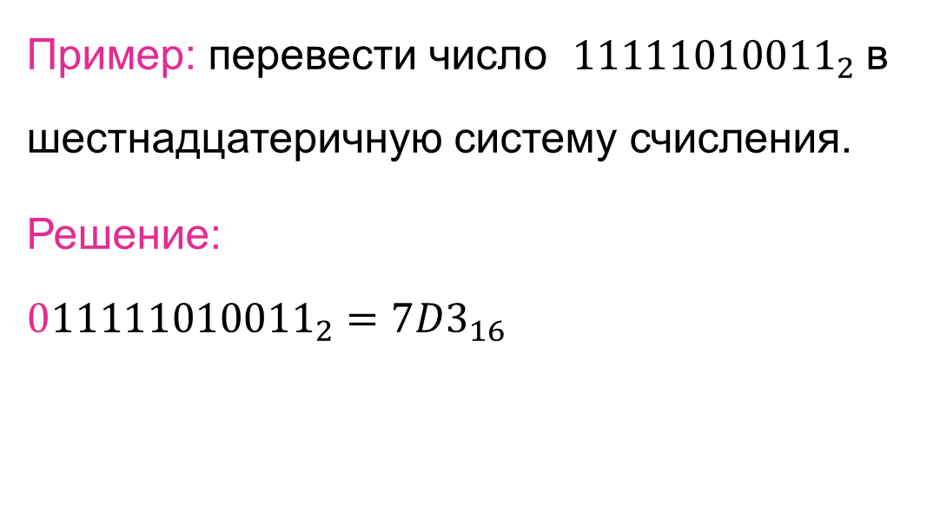
пример перевода числа из 2 сс в 16 сс
16-ая СС | 2-ая СС | 16-ая СС | 2-ая СС
0 | 0000 | 8 | 1000
1 | 0001 | 9 | 1001
2 | 0010 | A (10) | 1010
3 | 0011 | B (11) | 1011
4 | 0100 | C (12) | 1100
5 | 0101 | D (13) | 1101
6 | 0110 | E (14) | 1110
7 | 0111 | F (15) | 1111
Пример: перевести число ${11111010011}_{2}$в шестнадцатеричную систему счисления.
Решение:
$$0{11111010011}_{2}={7D3}_{16}$$
7
D
3

Slide 21

перевод числа из 16 сс в 8 сс и обратно
Перевод из шестнадцатеричной системы счисления в восьмеричную (и обратно) удобнее выполнять через двоичную систему.
Конечно, можно использовать и десятичную систему, но в этом случае объем вычислений будет значительно больше.

Slide 22
Решаем самостоятельно
Переведите указанные числа из одной системы счисления в другую:
Число 1011101 из двоичной системы в восьмеричную.
Число 245 из восьмеричной системы в двоичную.
Число 1110101110 из двоичной системы в шестнадцатеричную.
Число E7FC из шестнадцатеричной системы в двоичную.
Число 635 из восьмеричной системы в шестнадцатеричную.
Число B1A из шестнадцатеричной системы в восьмеричную.

Slide 23
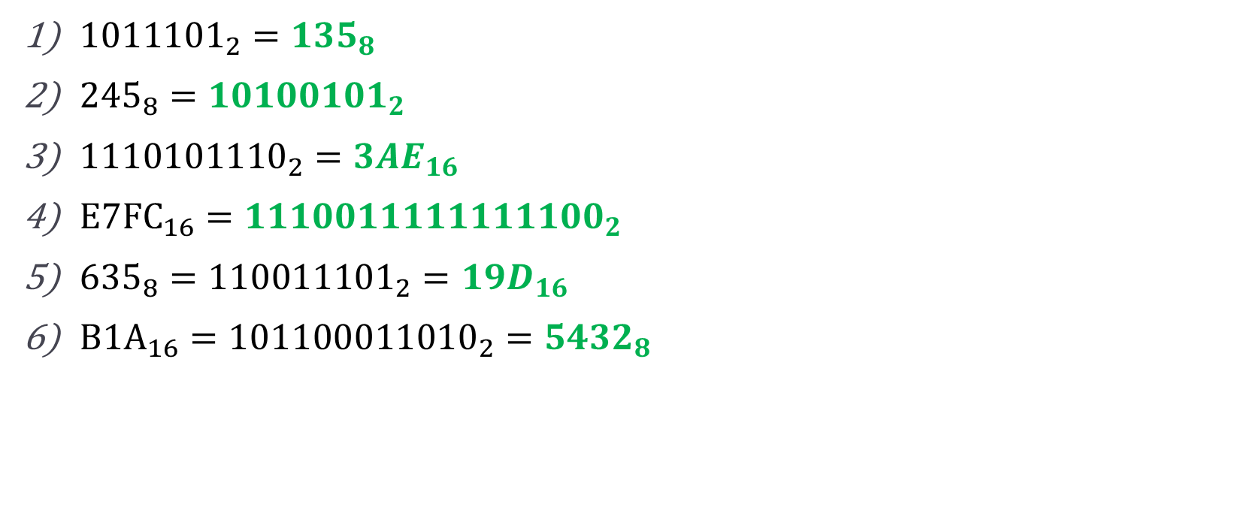
Проверяем себя
${\text{1011101}}_{2}={135}_{8}$
${\text{245}}_{8}={10100101}_{2}$
${\text{1110101110}}_{2}={3AE}_{16}$
${\text{E}\text{7}\text{F}\text{C}}_{16}={1110011111111100}_{2}$
${\text{635}}_{8}={110011101}_{2}={19D}_{16}$
${\text{B}\text{1}\text{A}}_{16}={101100011010}_{2}={5432}_{8}$

Slide 24
Подведем итоги
Что нового вы узнали на этом уроке?
Чему вы научились?
Что вам показалось самым интересным?
Что было сложным или непонятным?
Кому сегодня понравилось решать задания?
Кто остался доволен собой?

Slide 25
Домашнее задание
Используя изученные на уроке алгоритмы перевода чисел между системами счисления с кратными основаниями, выполните в тетради следующие задания:
Задание 1. Переведите числа из двоичной системы в восьмеричную:
а) 110101₂
б) 100111011₂
Задание 2. Переведите числа из восьмеричной системы в двоичную:
а) 36₈
б) 574₈
Задание 3. Переведите числа из двоичной системы в шестнадцатеричную:
а) 11101011₂
б) 1101011101011₂
Задание 4. Переведите числа из шестнадцатеричной системы в двоичную:
а) B3D₁₆
б) 9A051₁₆
Задание 5. Переведите числа из восьмеричной системы в шестнадцатеричную. Выполните двумя способами (через десятичную систему, через двоичную систему). Какой способ проще?
а) 74₈
б) 125₈
Задание 6. Переведите числа из шестнадцатеричной системы в восьмеричную. Выполните двумя способами (через десятичную систему, через двоичную систему). Какой способ проще?
а) 5E₁₆
б) 1A4C36₁₆

